Slide 1
Inženjerska ekonomija
Prof. dr Ivan Mihajlović
imihajlovic@mas.bg.ac.rs
kabinet: 401

Slide 2
Sadržaj predmeta
Osnovni pojmovi mikro i makro ekonomije
Proizvodnja i proizvodni faktori
Troškovi proizvodnje
Tražnja i ponuda
Sistem ekonomskih odnosa sa inostranstvom
Koncept “održivog razvoja”
Tehnološke promene, tranzicija i globalizacija

Slide 3
Sadržaj predmeta
Osnovni pojmovi mikro i makro ekonomije
Proizvodnja i proizvodni faktori
Troškovi proizvodnje
Tražnja i ponuda
Sistem ekonomskih odnosa sa inostranstvom
Koncept “održivog razvoja”
Tehnološke promene, tranzicija i globalizacija

Slide 4
Troškovi proizvodnje
Univerzalni način za praćenje realizacije proizvodnje, i upoređenje sa planom, je preko ostvarenih troškova.
Prilikom planiranja proizvodnje, planira se i budžet koji uključuje planirane troškove svake od radnih aktivnosti u procesu proizvodnje.
Na osnovu emitovane tehničke dokumentacije, trebovanja, radnih naloga, itd., moguće je pratiti realizaciju i ostvarenje planiranih troškova u budžetu. Samim time, praćenjem troškova, prati se i realizacija plana i moguće je vršiti korektivne intervencije.

Slide 5
Troškovi proizvodnje
U računovodstvenom smislu ukupne troškove je moguće klasifikovati na osnovu sledeća tri kriterijuma:
  Vrstu troškova
  Mesto troškova
  Nosioce troškova
Sa aspekta upravljanja troškovima, isti trošak ima tri pojavna oblika: po vrsti trošak direktnog materijala, po mestu trošak u proizvodnji i po nosiocu materijalni trošak po konkretnom proizvodu.

Slide 6
Vrsta troškova proizvodnog procesa
Troškovi direktnog materijala
Troškovi energije
Troškovi amortizacije
Troškovi alata
Troškovi održavanja osnovnih sredstava i alata
Troškovi transporta
Troškovi istraživanja i razvoja (uključujući pripremu proizvodnje)
Troškovi pogonske režije
Ostali troškovi

Slide 7
Vrsta troškova proizvodnog procesa
Pored navedenih oblika utrošenog rada, u toku poslovanja, troši se i ljudski rad kako u neposrednoj proizvodnji, tako i na ostalim poslovima. U vezi sa tim mogu nastupiti dva slučaja predstavljanja troškova ljudske radne snage u proizvodnji:
  1. Slučaj - Navedeni troškovi od 1 do 9 u zbiru predstavlja troškove poslovanja, kojima se posebno dodaju troškovi ljudskog rada,
  2. Slučaj - U okvire pojedinih elemenata troškova od 1 do 9
  uračunava se i vrednost utrošenog ljudskog rada na odgovarajućim poslovima. Samim time, troškovi ljudskog rada se ne razmatraju kao zasebna kategorija, već kao sastavni deo navedenih devet grupa.

Slide 8
Vrsta troškova projekata u oblasti informacionih tehnologija
Kako bi se uspešno izvršila analiza projekta – sa finansijskog aspekta, u prvoj fazi je neophodno adekvatno proceniti/definisati troškove na projektu.
Prema elementima trošenja, troškovi u oblasti IT sektora mogu biti:
  Troškovi plata angažovanih i zaposlenih izvršioca
  Troškovi eventualnih bonusa na plate
  Troškovi za aktivnosti team-building-a
  Podsticaji za zaposlene
  Autsorsovana radna snaga
  Troškovi materijala
  Troškovi opreme
  Troškovi putovanja
  Rezerve za rizične događaje (overhead)
  Trening članova tima
  Nadoknade za konsultante
  Usluge prema ugovaračima
  Troškovi regrutovanja radne snage
Iznajmljivanje ili kupovina poslovnog prost.
Troškovi telefonije i komunikacije
Iznajmljivanje opreme
Popravke i održavanje opreme
Potrošni materijal
Administrativni materijal
Poštarina
Osiguranje
Porezi
Licence za softvere
Marketing materijal
Održavanje infrastrukture

Slide 9
Vrsta troškova projekata u oblasti informacionih tehnologija
Definisanje (identifikovanje) troškova je složen i kreativan metodološki korak izrade bilansa resursa projekta. Ova faza analize uključuje precizno određivanje uloge (funkcije), mesta, značaja i vremena u kojem se troškovi i efekti javljaju.
U bilansu resursa projekta, svi troškovi sa prethodne liste, se javljaju kao: Investicioni troškovi, Operativni (poslovni, tekući) troškovi i Troškovi obrtnih sredstava (kapitala).
Od tipa projekta i grane industrije u kojoj se projekat realizuje zavisi i broj stavki svake od navedenih grupacija troškova.

Slide 10
Vrsta troškova projekata u oblasti informacionih tehnologija
Investicioni troškovi, koji sa aspekta uloge, mesta i značaja predstavljaju novo ulaganje, mogu se sa aspekta vremena javiti kao početni izdaci (u fazi investicionog perioda – pre realizacije projekta) i izdaci tokom perioda realizacije-eksploatacije projekta.
Na kraju realizacije projekta, preostaje deo početne investicije u obliku opreme, građevinskih objekata, uređenog zemljišta, voznog parka, tehnologije i tehnološkog procesa i taj deo investicionog troška se naziva ostatak vrednosti ili otpisna vrednost.
Sa aspekta vremena pojavljivanja investicionih troškova, uobičajena je pretpostavka da se kod novog projekta početno ulaganje dešava neposredno po donošenju odluke o realizaciji i da se taj trošak locira u početni vremenski period (investicioni period) koji se završava pre početka realizacije projekta. Kod manjih projekata, to je najčešće slučaj. Međutim, kod većih projekata, često je neophodno vršiti investicije i tokom životnog veka realizacije samog projekta – najčešće u okviru nekoliko vremenskih perioda.

Slide 11
Vrsta troškova projekata u oblasti informacionih tehnologija
Sledeća stavka u bilansu resursa projekta su Operativni troškovi ili troškovi poslovanja. Sa aspekta vremena, funkcije (uloge) i mesta pojavljivanja, karakteristika ovih troškova je da nastaju u trenutku kada projekat počinje svoju realizaciju – odnosno kada počne sa proizvodnjom određenog proizvoda i/ili usluge i traju tokom čitavog životnog veka projekta. Njihova visina zavisi od obima aktivnosti na projektu, odnosno od nivoa korišćenja kapaciteta raspoloživih resursa. Operativni troškovi se sastoje od dve kategorije:
  A) fiksnih troškova koji su konstantni bez obzira na obim proizvodnje roba i/ili usluga i
  B) promenjivih (varijabilnih) troškova koji se menjaju sa obimom proizvodnje.
Tipične stavke koje se mogu pojaviti u kategoriji operativnih troškova mogu biti: troškovi radne snage (koji mogu biti i fiksni i varijabilni); troškovi repromaterijala – sirovina i energije (koji su uglavnom varijabilni); troškovi komponenti i/ili poluproizvoda (koji su uglavnom varijabilni); troškovi rezervnih delova, održavanja i alata (koji mogu biti fiksni i promenjivi); tekući režijski troškovi (koji su najčešće fiksni) i troškovi menadžmenta (koji mogu biti fiksni i promenjivi).

Slide 12
Vrsta troškova projekata u oblasti informacionih tehnologija
Sledeći element troškova su Obrtna sredstva/Obrtni kapital. Obrtna sredstva se u finansijskoj analizi poslovanja javljaju kao neto tekuća sredstva – odnosno kao razlika između tekućih sredstava i tekućih obaveza i sastoje se od:
  zaliha sirovina, materijala i rezervnih delova (na početku obračunskog perioda); vrednosti nedovršene proizvodnje i zaliha gotovih proizvoda (na kraju godine)
  razlika po osnovu potraživanja od kupaca i obaveza prema dobavljačima,
  neto stanja gotovine u blagajni.
  U bilansu resursa projekta, obrtna sredstva se pojavljuju kao fizički obim zaliha materijala, gotovih proizvoda i nedovršene proizvodnje izražen preko njihove vrednosti u novcu.

Slide 13
Prema karakteru zavisnosti od obima proizvodnje
UKUPNI TROŠKOVI (TC)
  promenjivi su u funkciji obima proizvodnje
FIKSNI TROŠKOVI (FC)
  ne menjaju se sa promenom obima proizvodnje
VARIJABILNI TROŠKOVI (VC)
  menjaju se sa promenom obima proizvodnje
  TC = FC + VC

Slide 14
Prosečni troškovi
UKUPNI PROSEČNI TROŠKOVI
  ATC = TC/Q
PROSEČNI FIKSNI TROŠKOVI
  AFC = FC/Q
PROSEČNI VARIJABILNI TROŠKOVI
  AVC = VC/Q

Slide 15
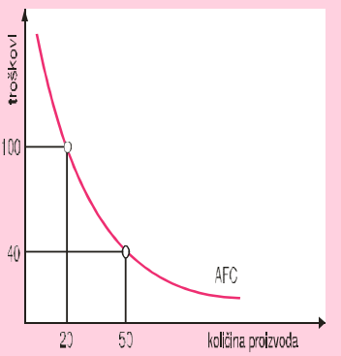
Prosečni fiksni troškovi
Q | FC | AFC
0 | 2000 | -
20 | 2000 | 100
50 | 2000 | 40

Slide 16
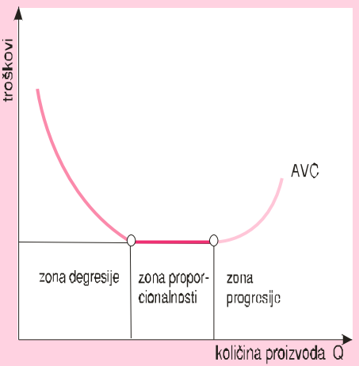
Prosečni varijabilni troškovi

Slide 17
Marginalni troškovi
MARGINALNI TROŠKOVI
  MC = ΔTC/ΔQ
MARGINALNI TROŠKOVI
  MC = ΔΤVC/ΔQ

Slide 18
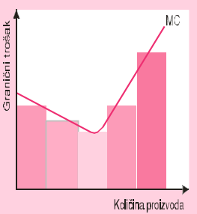
Marginalni troškovi
MC = ΔTC/ΔQ
Granični (marginalni) trošovi
na bilo kom nivou proizvodnje predstavljaju troškove dodatne jedinice proizvoda.
Granišni trošak predstavlja rast ukupnih troškova u slučaju kada autput raste za jedinicu proizvoda

Slide 19


Ukupni troškovi proizvodnje
Ukupni troškovi TC
Prosečni troškovi
Granični troškovi
Q | TC | ATC | MC
0 | 100 | - | -
1 | 140 | 140 | 40
2 | 170 | 85 | 30
3 | 174 | 58 | 4
4 | 182 | 46 | 8
5 | 240 | 48 | 58

Slide 20
Troškovi proizvodnje
U zavisnosti od karaktera promene, sa promenom obima proizvodnje: fiksni i varijabilni troškovi: TC = TFC + TVC
TFC | TVC | Q | AFC | AVC
100 | 0 | 0 | - | -
100 | 40 | 1 | 100 | 40
100 | 70 | 2 | 50 | 35
100 | 74 | 3 | 33 | 25
100 | 82 | 4 | 25 | 21
100 | 140 | 5 | 20 | 28

Slide 21
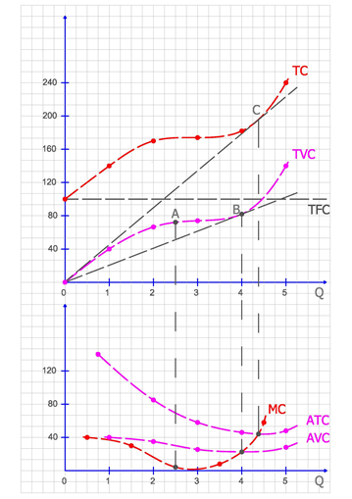
Zavisnost ukupnih, prosečnih i graničnih troškova od obima proizvodnje
Prema karakteru promene, usled promene obima proizvodnje, troškovi se mogu svrstati na:
a) troškove nezavisne od obima proizvodnje (TFC),
b) troškove koji su linearno srazmerni sa promenom obima proizvodnje (TVC; TC),
c) troškove koji nisu linearno srazmerni sa promenom obima proizvodnje (TVC; TC).

Slide 22
Poslovni prihod
PRIHODI/EFEKTI projekta: Značajan element koji treba uzeti u obzir kod procene finansijske izvodljivosti, na osnovu bilansa resursa projekta - su benefiti projekta (koristi –efekti), koji se mogu - na ovom nivou - kvantifikovati preko planiranih prihoda. Postoji nekoliko tipova mogućih prihoda od projekta, kao što su:
  Prodaja vrednosti (proizvoda)
  Naplata korišćenja usluge
  Pretplata
  Iznajmljivanje/Ustupanje/Lizing
  Licenciranje
  Brokerske nadoknade
  Prihodi od reklamiranja

Slide 23
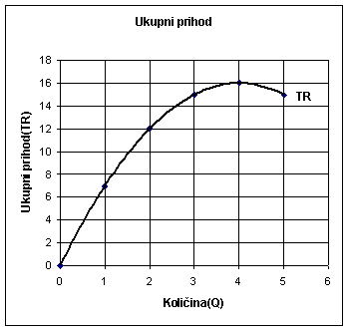
Poslovni prihod
Ukupni prihod TR = Q * p ; p - cena (price)
Prosečni prihod AR = TR/Q
Granični prihod MR = ΔTR/ΔQ
Q(količina) | TR(prihod)
0 | 0
1 | 7
2 | 12
3 | 15
4 | 16
5 | 15

Slide 24
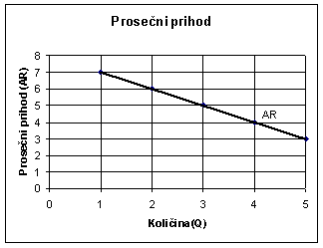
Prosečni prihod
Q(količina) | TR(prihod) | Prosečni prihod(AR)
0 | 0 | -
1 | 7 | 7
2 | 12 | 6
3 | 15 | 5
4 | 16 | 4
5 | 15 | 3

Slide 25
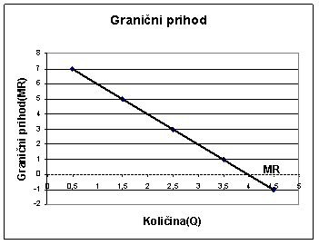
Granični prihod
Q(količina) | TR(prihod) | ΔQ(količina) | Granični prihod(MR)
0 | 0
1 | 7 | 0-1 | 7
2 | 12 | 1-2 | 5
3 | 15 | 2-3 | 3
4 | 16 | 3-4 | 1
5 | 15 | 4-5 | -1

Slide 26
Dobit (profit)
ukupna dobit
TRF= TR-TC
ukupni prihod
ukupni troškovi
prosečna dobit po jedinici proizvoda ili učinka
Granična dobit pokazuje profitabilnost dodatne jedinice prodate robe i menja se sa svakom dodatnom količinom prodaje

Slide 27
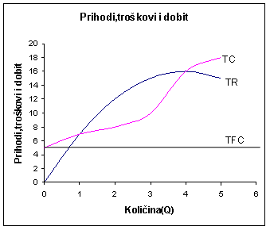
Poslovni rezultat i krititiča (prelomna) tačka rentabilnosti
Količina (Q) | Ukupni troškovi (TC=TFC+TVC) | Ukupni prihod (TR)
0 | 5 | 0
1 | 7 | 7
2 | 8 | 12
3 | 10 | 15
4 | 16 | 16
5 | 18 | 15

Slide 28

Analiza kritične/prelomne tačke
Obim (Q) | Fiksni troškovi (TFC) | Varijabilni troškovi (TVC) | Ukupni troškovi (TC) | Prihod (TR)
0 | 15 | 0 | 15 | 0
1 | 15 | 4 | 19 | 10
2 | 15 | 8 | 23 | 20
3 | 15 | 12 | 27 | 30
4 | 15 | 16 | 31 | 40
5 | 15 | 20 | 35 | 50
6 | 15 | 24 | 39 | 60

Slide 29
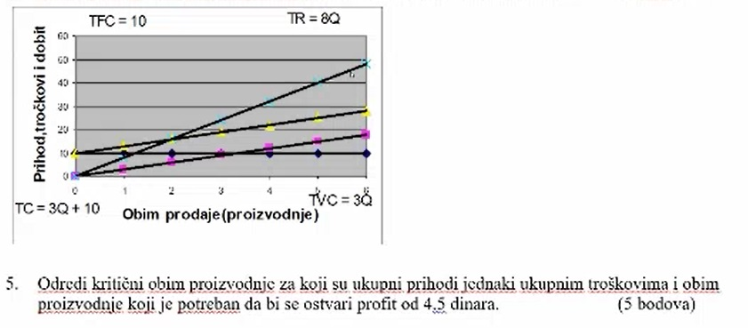
Primer

